Slide 1
МОУ «Дубровская СОШ»
Летний пришкольный лагерь
с дневным пребыванием
«Космическое путешествие»
для учащихся 1-3 классов
Воспитатели:
Кобелева Валентина Анатольевна
Кобелева Людмила Федоровна
Трубина Любовь Алексеевна
Рожнева Светлана Павловна

Slide 2
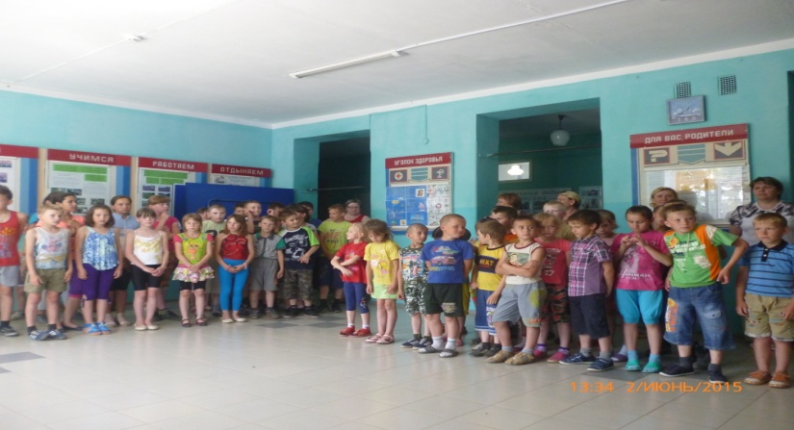
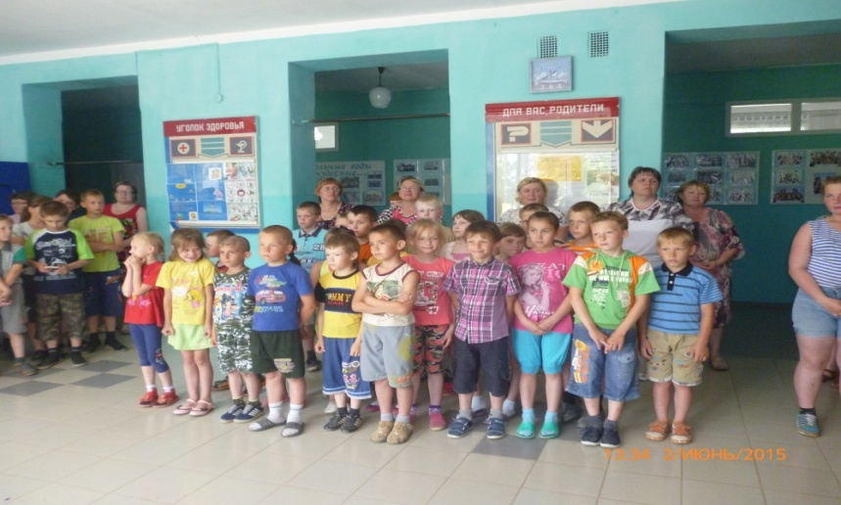
Лето начинается, Лагерь открывается !

Slide 3
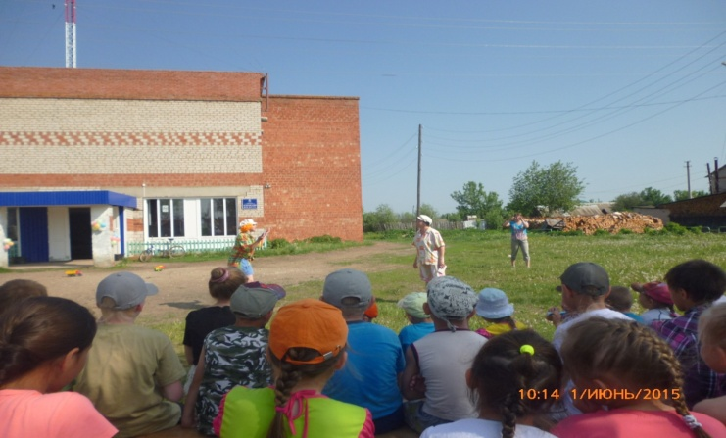
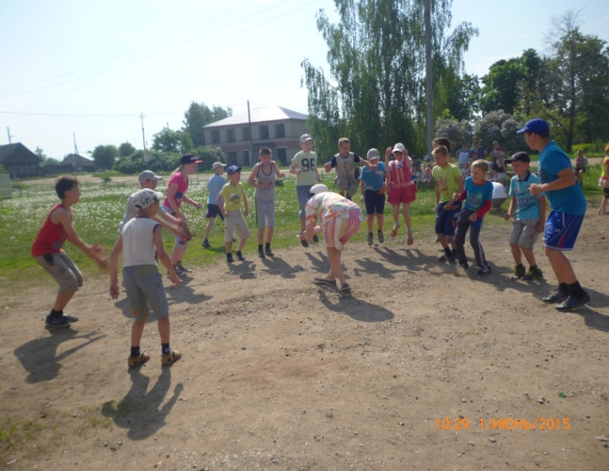
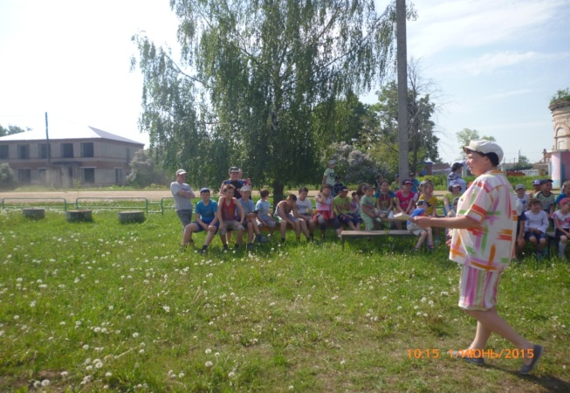
Дом досуга в день детей Пригласил к себе гостей !

Slide 4
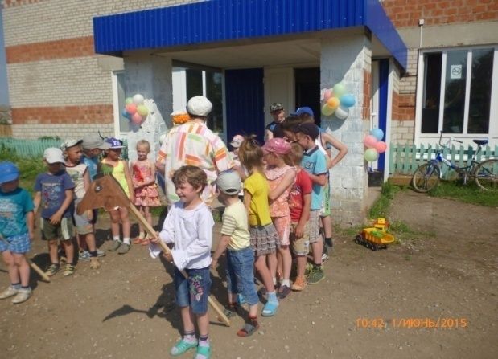
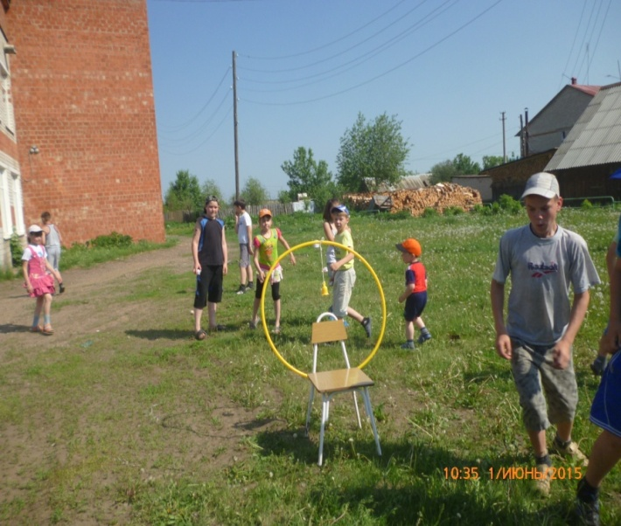
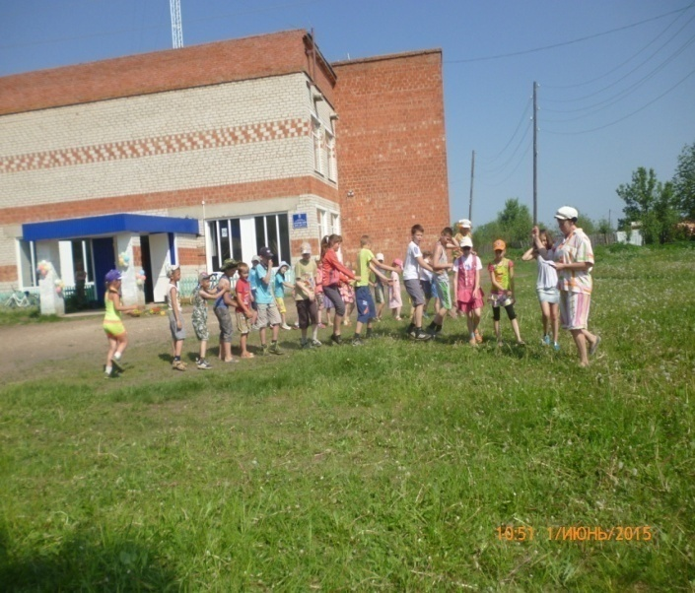
Приготовились играть, Бегать, прыгать и скакать !

Slide 5
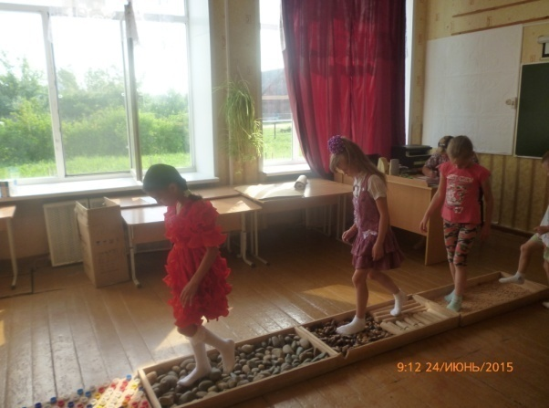
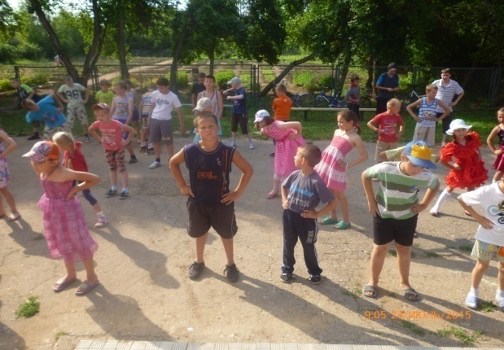
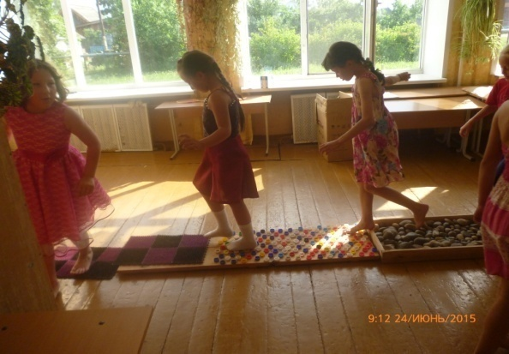
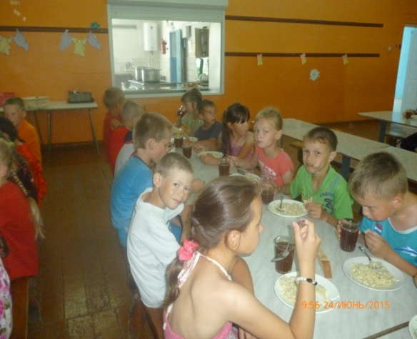
Соблюдали мы режим, Быть здоровыми хотим!

Slide 6
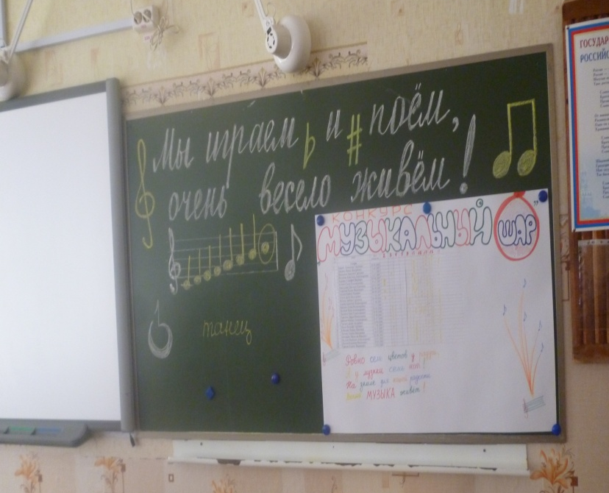
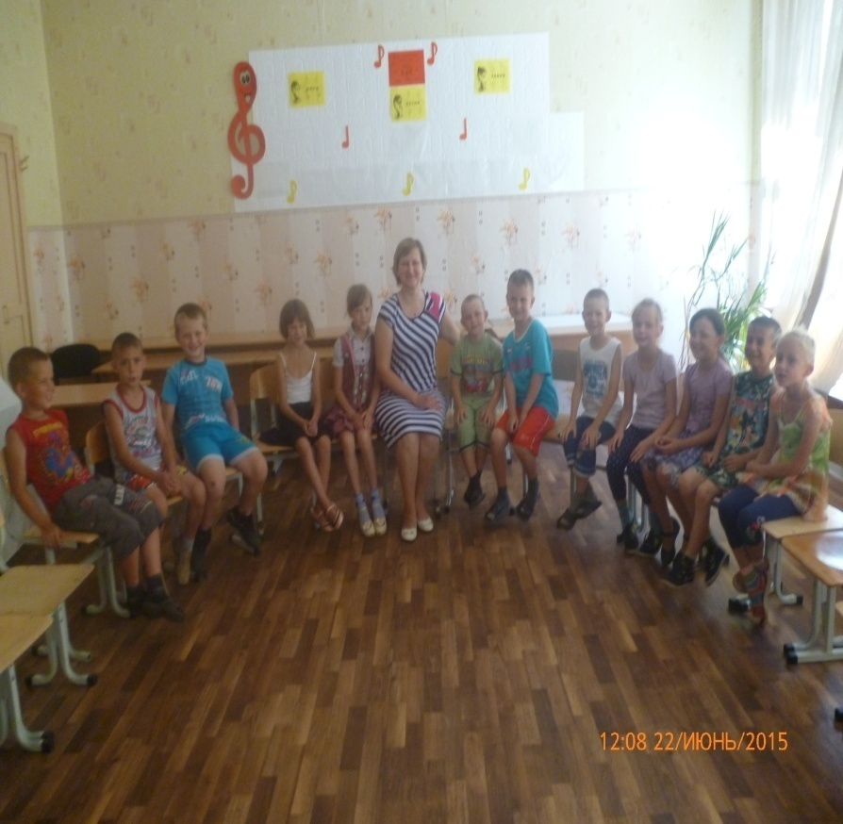
Мы играем и поём,
Очень весело живём!

Slide 7
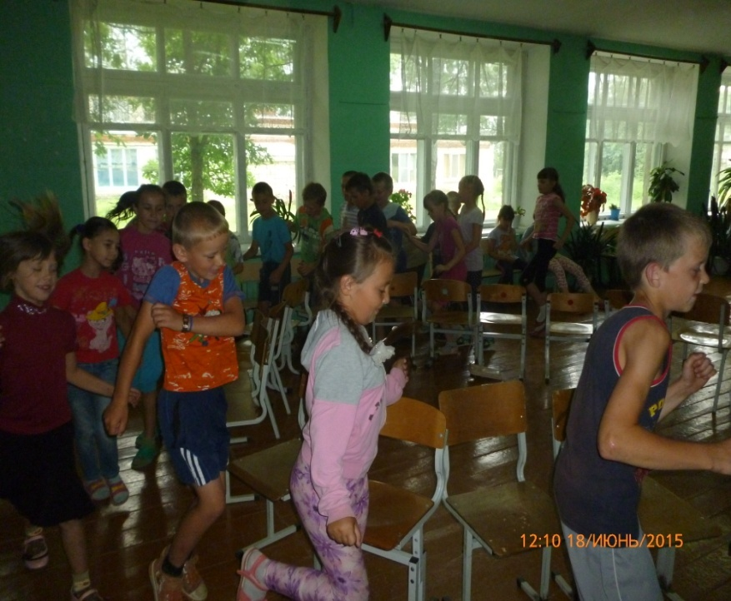
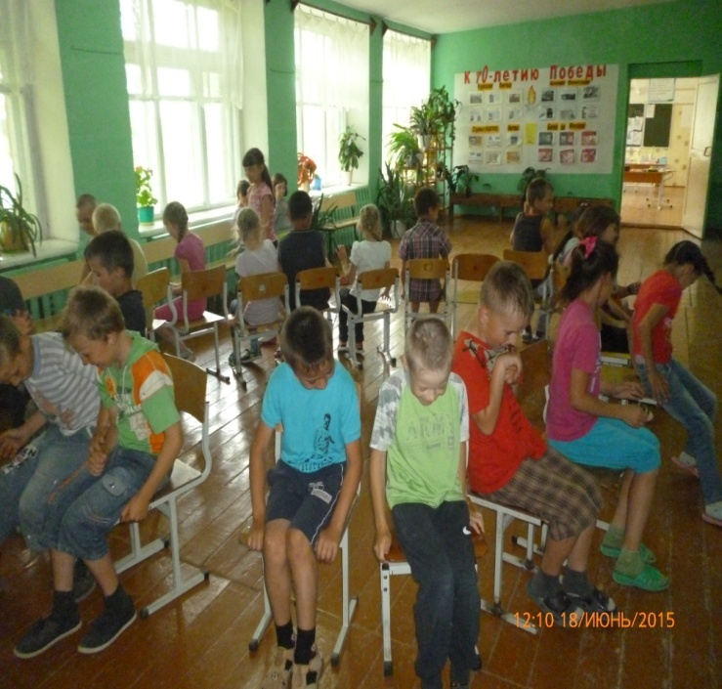
Надежда Николаевна Муцик приходила, Дискотеку проводила !

Slide 8
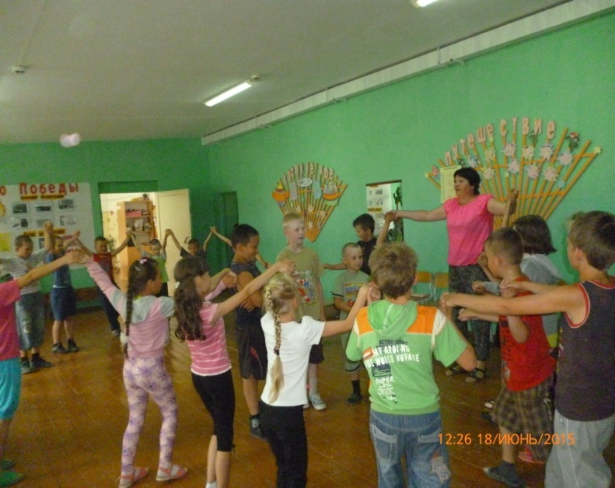
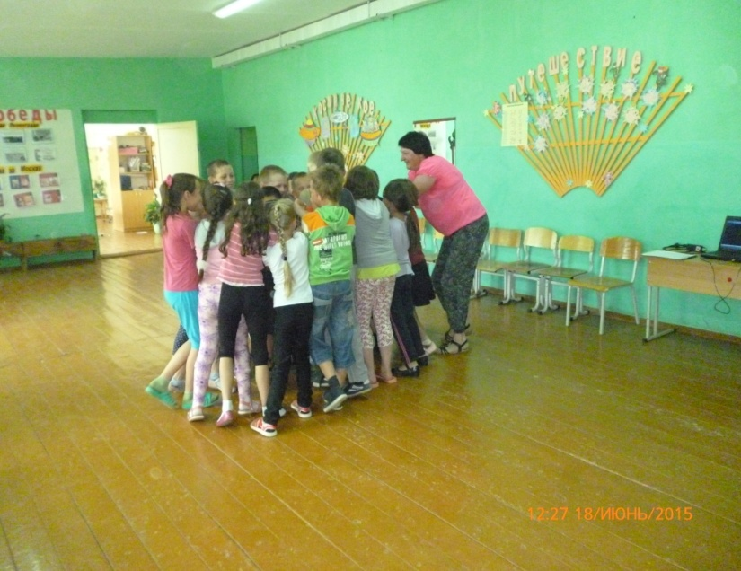
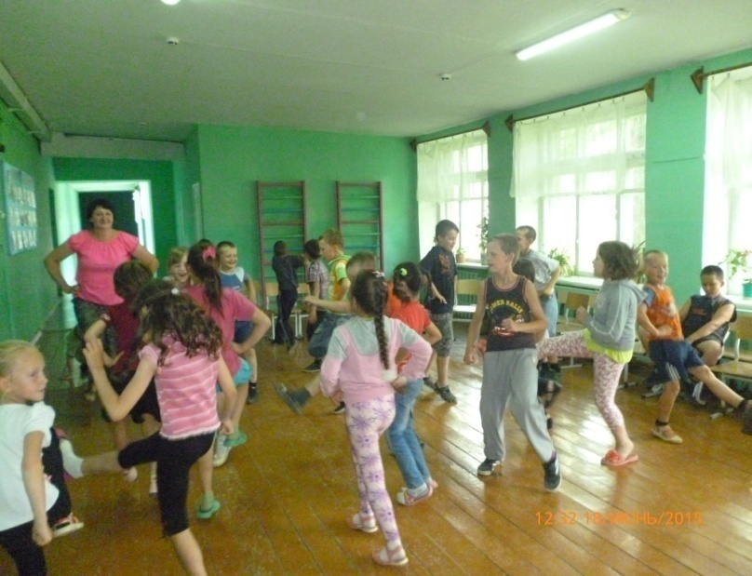
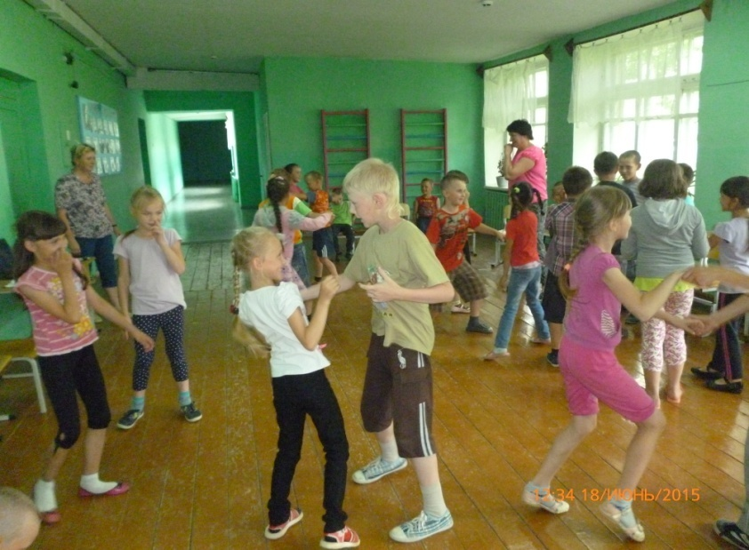

Slide 9
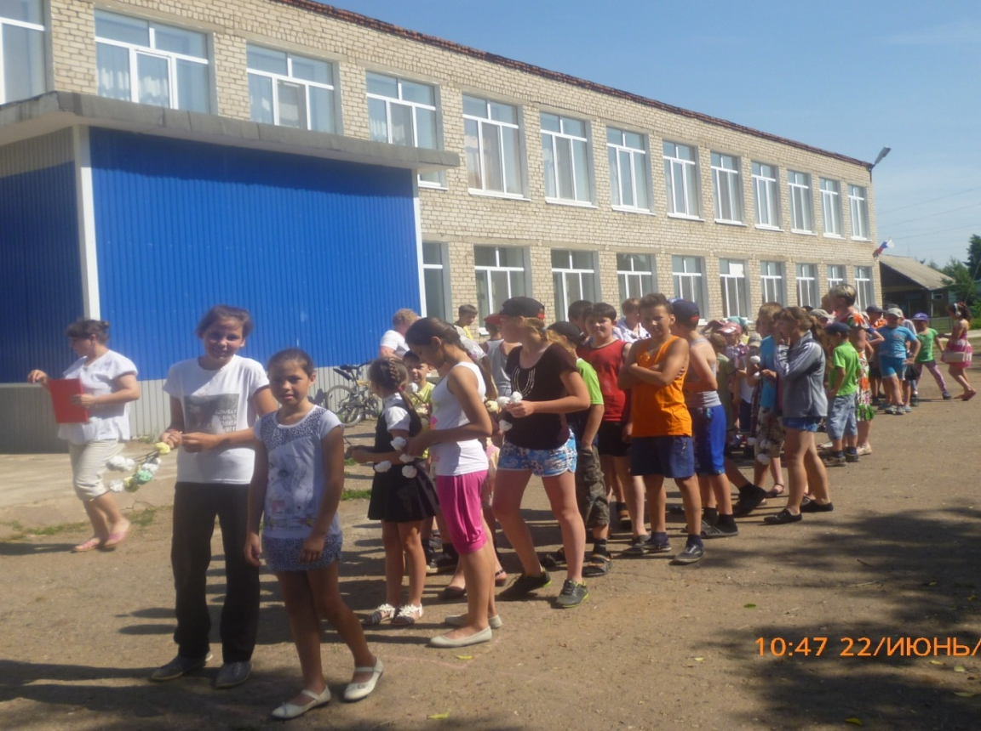
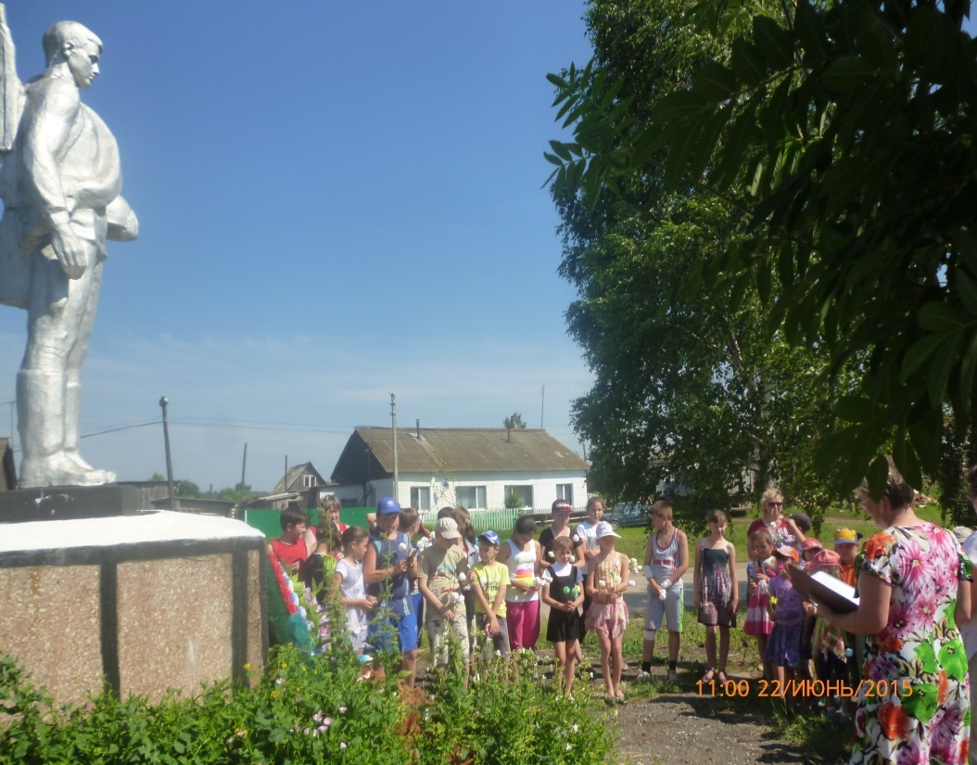
День Памяти в стране, Мы будем помнить о войне.

Slide 10
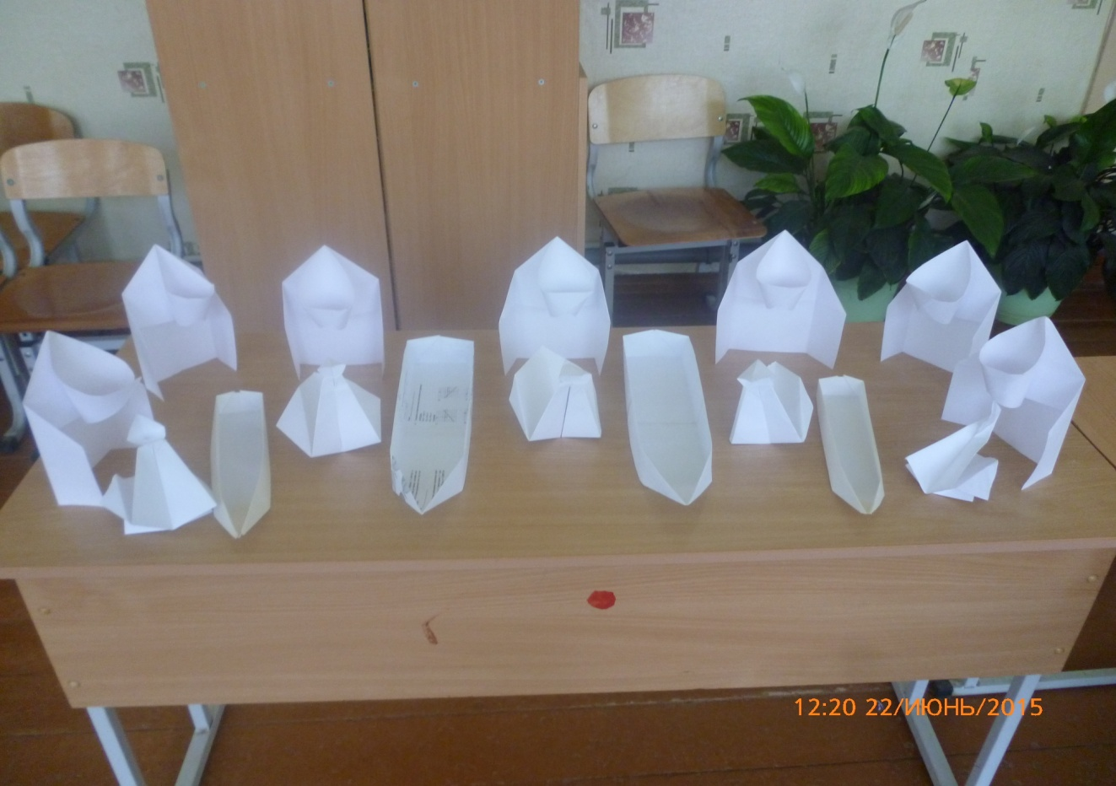
Д. А. Пастухов удивил, Оригами научил !

Slide 11
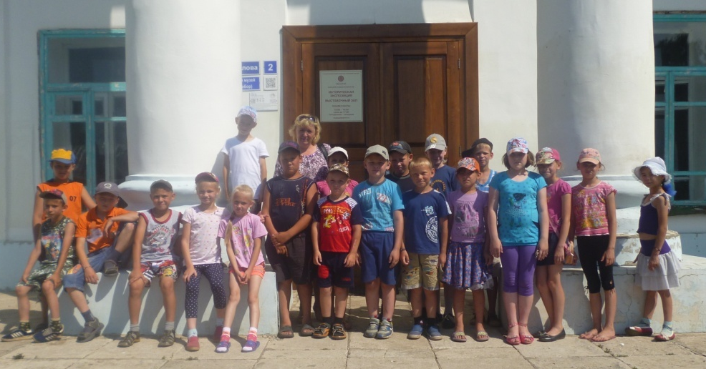
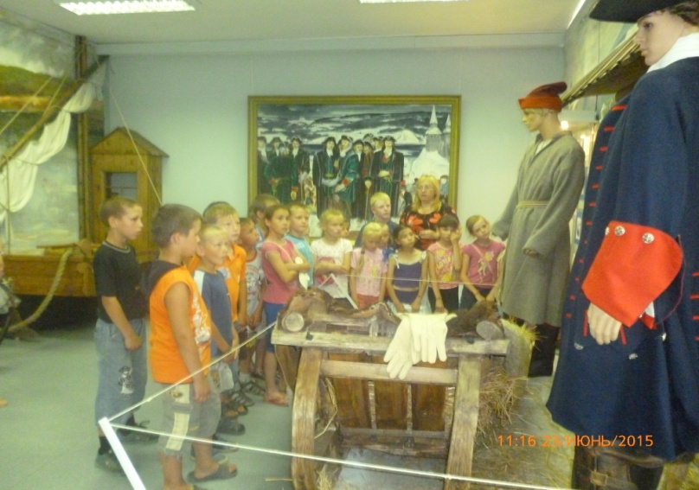
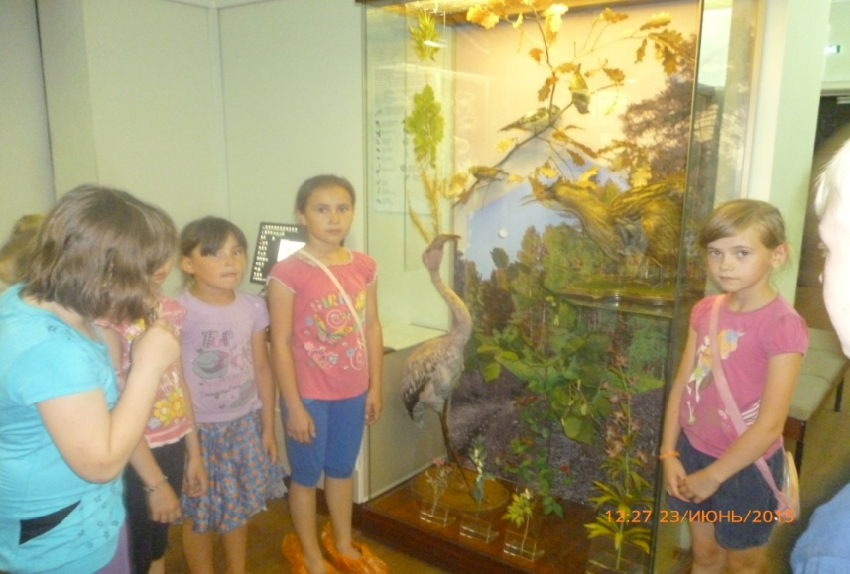
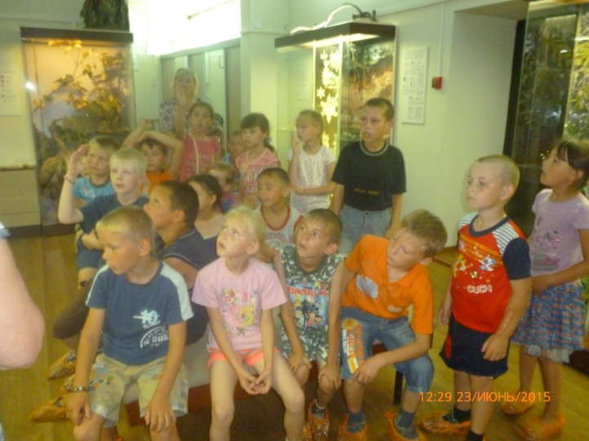
Съездить мы в музей успели, очень много посмотрели.

Slide 12
Мальчишки юбки одевали, В комический футбол играли.

Slide 13
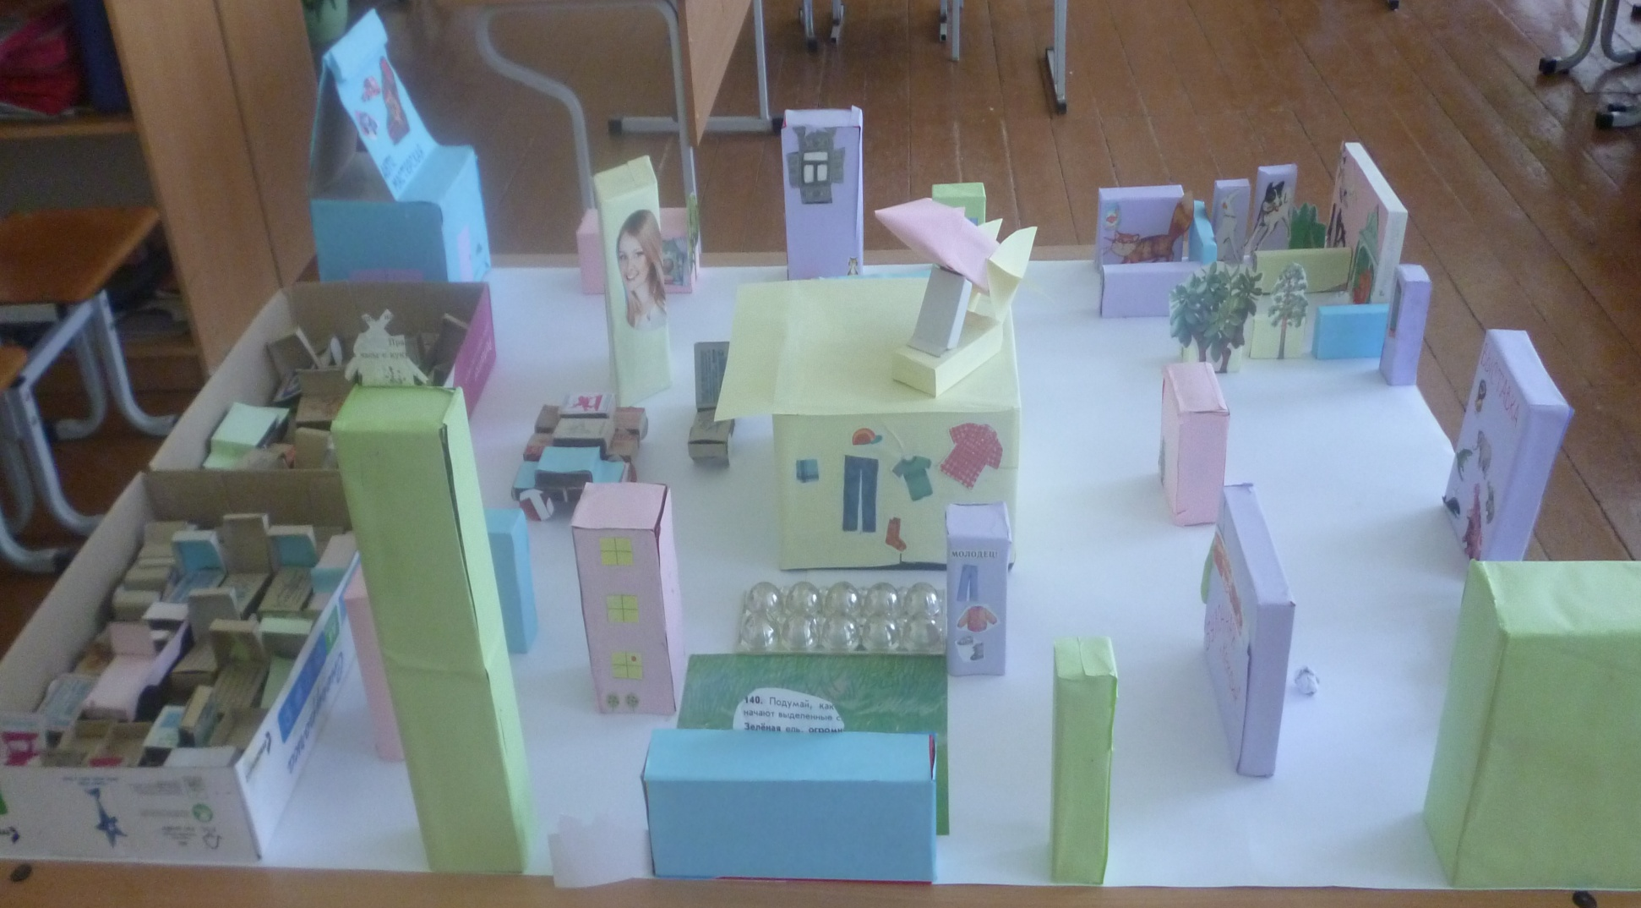
В космическом путешествии побывали, Космический город создали.

Slide 14
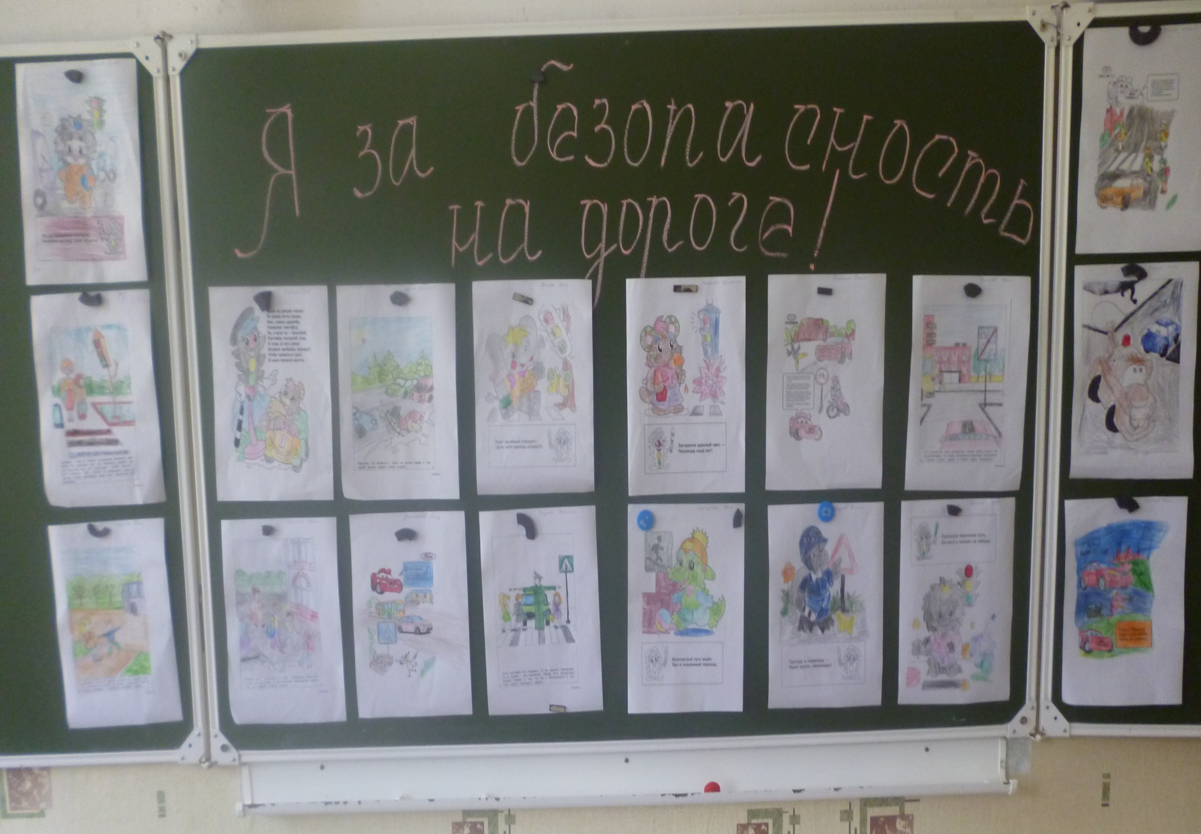

Slide 15
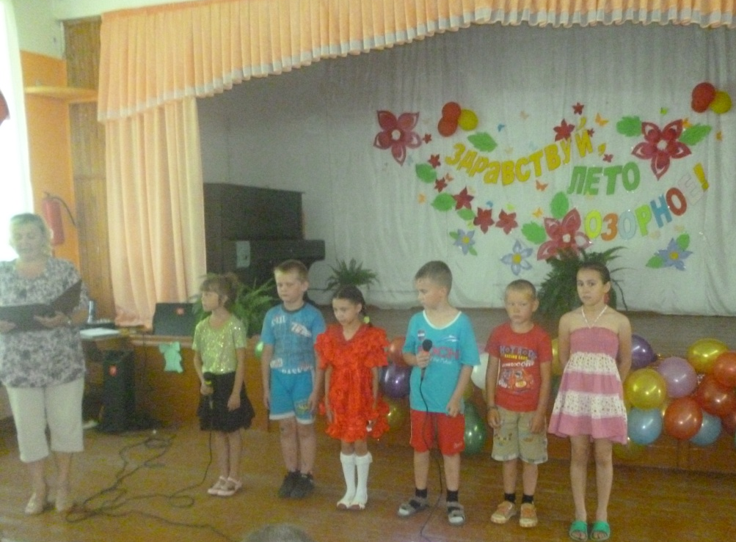
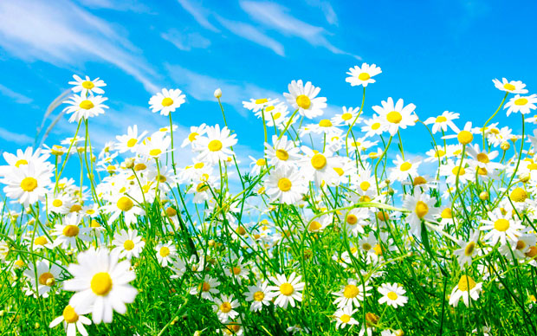
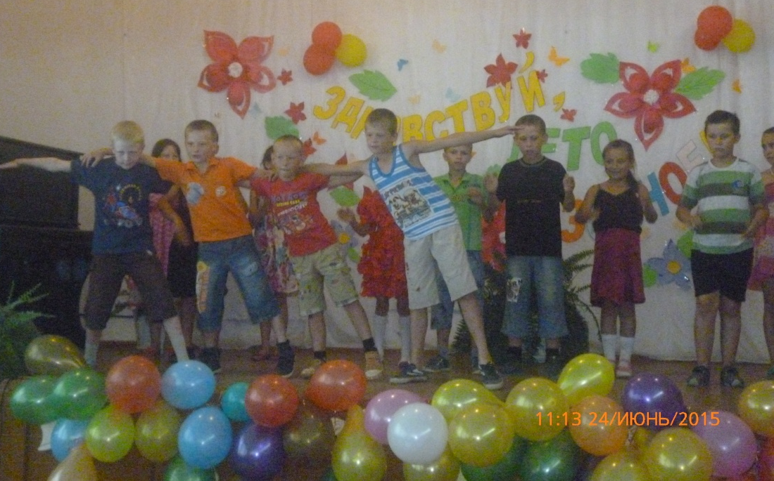
Вот и смену завершаем, Всех концертом удивляем!

Slide 16
